Slide 1
ДЕПАРТАМЕНТ СОЦИАЛЬНОГО РАЗВИТИЯ ТЮМЕНСКОЙ ОБЛАСТИ
ГАУ ТО «ОБЛАСТНОЙ ЦЕНТР ПРОФИЛАКТИКИ И РЕАБИЛИТАЦИИ»
НОВЫЕ ВИДЫ НАРКОТИЧЕСКИХ СРЕДСТВ
И ПСИХОЛОГИЧЕСКИЕ ОСОБЕННОСТИ
ЛИЦ ИХ УПОТРЕБЛЯЮЩИХ
Докладчик: Беседина Елена
Васильевна
Тюмень, 2019

Slide 2
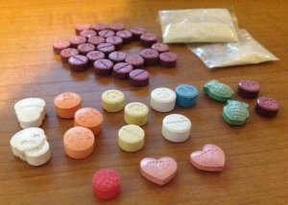
Что такое синтетические наркотики?
Синтетические наркотики – это полученные искусственным путем психоактивные вещества, вызывающие психологическую и физическую зависимость, разрушающие нервную систему и имитирующие некоторые свойства опиатов. Все они находятся под государственным запретом, однако производители «синтетики» постоянно изменяют химическую формулу препаратов, делая их легальными с юридической точки зрения.

Slide 3
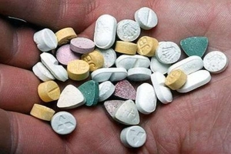
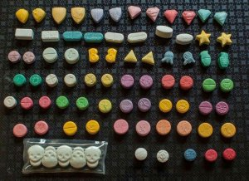
Классификация синтетических наркотиков
по способу приема;
по воздействию, оказываемому на
организм
Амфетамины – «скорость», «экстази», метамфетамин.
Курительные смеси — разнообразные спайсы.
Эмпатогены и психоделики – ЛСД, «соль».

Slide 4
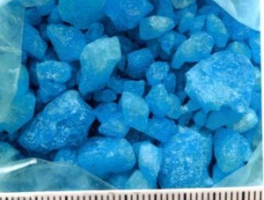
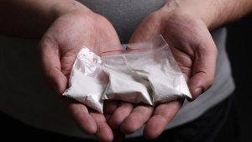
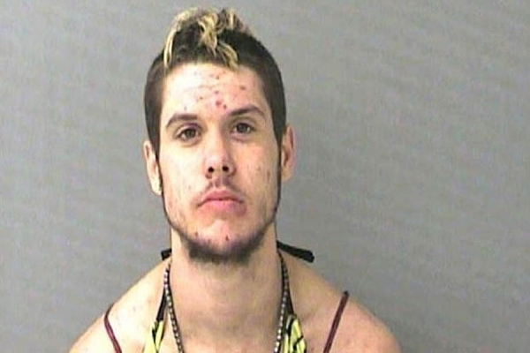
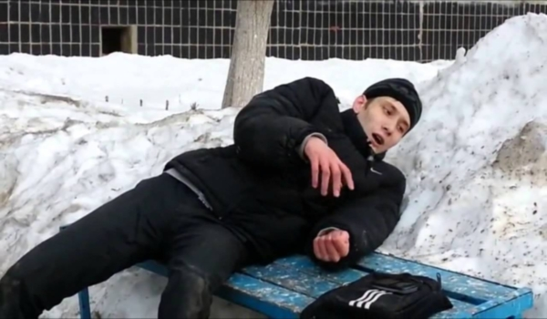
Самые известные современные наркотики
Скорость (спиды, speed)
ЛСД (КИСЛОТА)
ЭКСТАЗИ
СОЛИ
СПАЙСЫ

Slide 5
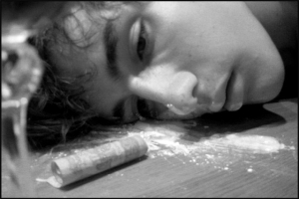
Эффекты от приема дозы синтетического наркотика
прилив сил;
стойкая бессонница;
эйфорию;
повышенную активность и энергичность;
уверенность в себе;
веру в собственные сверхспособности
галлюцинации.

Slide 6
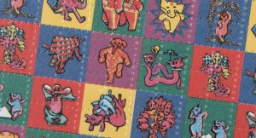
Последствия употребления синтетических наркотиков
СО СТОРОНЫ ЦНС:
нарушение мышления (некоторые наркоманы со стажем не в состоянии решить простейшие математические задачи);
расстройство внимания;
сокращение объема памяти;
бессонница (иногда наркозависимые не могут заснуть без приема вредных веществ).

Slide 7
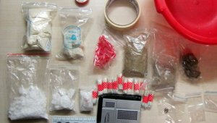
Последствия употребления синтетических наркотиков
ФИЗИОЛОГИЧЕСКИЕ:
Постоянные простудные заболевания из-за проблем с иммунитетом;
сердечные заболевания;
грибки и паразиты;
гнойники по всему телу;
нарушение менструального цикла у женщин;
импотенция (неизлечимая);
бесплодие.

Slide 8
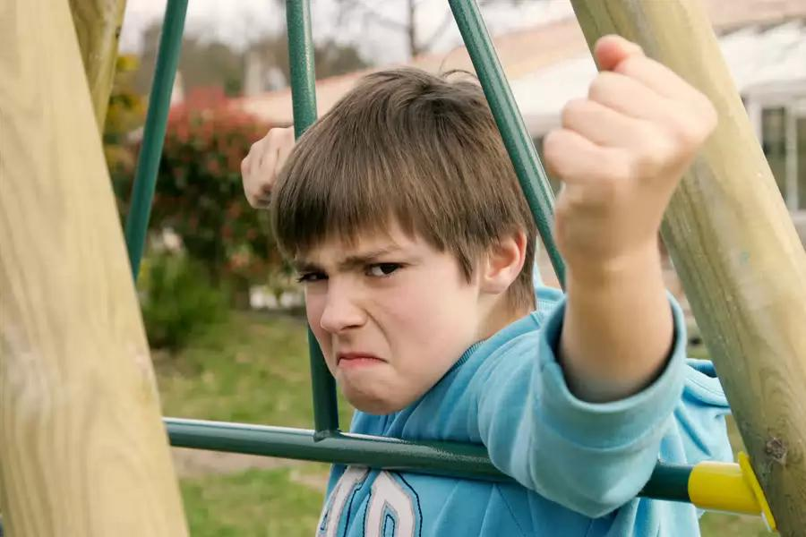
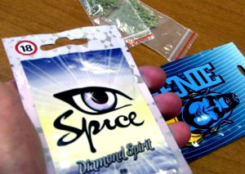
ПРИЗНАКИ УПОТРЕБЛЕНИЯ СИНТЕТИЧЕСКИХ НАРКОТИКОВ
Во время разговора человек теряет смысловую нить
Речь становится несвязной и нелогичной
Снижается концентрация внимания
Наркоман часто испытывает эйфорию и пребывает в приподнятом настроении без видимых причин
Возникают проблемы со сном
Речь становится очень эмоциональной, даже при грустных разговорах
Наблюдаются резкие перепады настроения от бурной радости до агрессии
Кожа бледнеет, иногда покрывается язвами
Депрессивное состояние
Резкое снижение веса
Суицидальные наклонности
Человек становится хвастливым, много говорит о себе и своих несуществующих успехах.

Slide 9
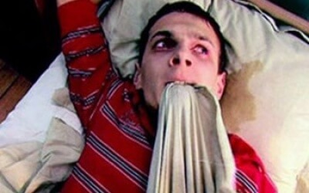
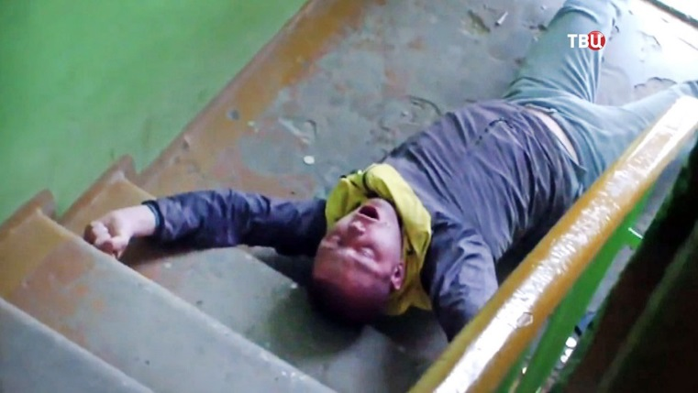
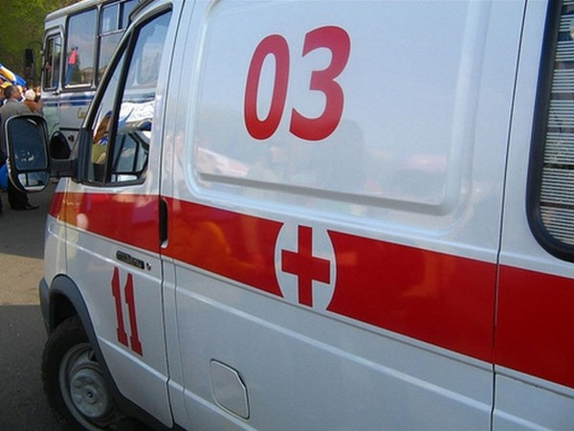
Признаки передозировки синтетическими наркотиками:
расширенные зрачки;
тахикардия;
резкие скачки давления и пульса;
повышенная температура тела
Спутанность сознания
Паранойя
Нарушение работы печени и почек
Психические расстройства
Изредка – отек мозга, кома

Slide 10
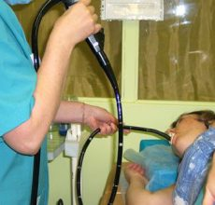
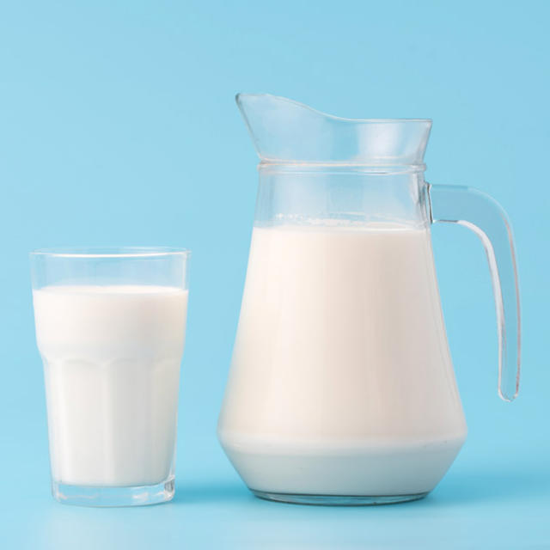
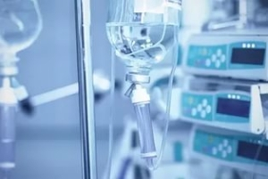
ПОМОЩЬ ПРИ ПЕРЕДОЗИРОВКЕ «ХИМИЕЙ»
Промывание желудка
Обильное питье
Прием сорбетнов и мочегонных
Употребление молока

Slide 11
Благодарю за внимание!
Государственное автономное учреждение Тюменской области
ОБЛАСТНОЙ ЦЕНТР ПРОФИЛАКТИКИ И РЕАБИЛИТАЦИИ
625509, Тюменская область, Тюменский район,
23 км Салаирского тракта
Сайт: narco-stop72.ru
е-mail: ocpr72@mail.ru
Тел./факс: (3452) 77-00-66, 77-05-53
Организационно-методический отдел:
г. Тюмень, ул. Комсольская, д. 6
Тел./факс: (3452) 21-49-00, 21-49-10
е-mail: ocpr72_omo@mail.ru
Вконтакте: https://vk.com/ocpr72, https://vk.com/volontery72
Одноклассники: https://ok.ru/profile/560204090466
Службы семейного консультирования ГАУ ТО «Областной центр профилактики и реабилитации» (оказание консультационной помощи по вопросам алко- и наркозависимости):
- г.Тюмень, ул. Комсомольская,6: тел. (3452) 673-673
- г.Тобольск, 8-ой микрорайон, д.40, тел.: тел. (3456) 24-50-50
- г.Ишим, ул. К. Маркса, д.34, каб. 6: тел. (9504) 95-63-00

